Slide 1
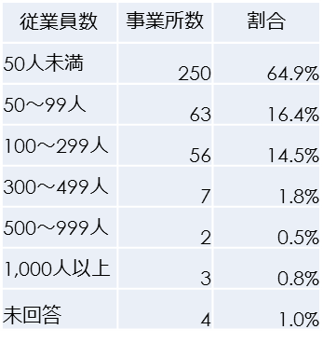
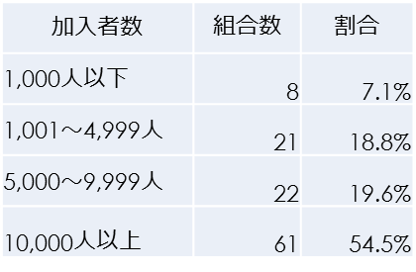
令和３年度がん検診受診率向上事業 結果概要
（職域におけるがん検診にかかる実態把握調査 事業所・保険者等対象）
◆趣 旨
職域におけるがん検診については、保険者や事業主が任意で実施しているものであり、検査項目や対象年齢等実施方法は様々であり、対象者数や受診者数等の実態把握もできないため受診率の算定や精度管理を行うことが困難である。このようなことから、第３期大阪府がん対策推進計画においては、科学的根拠に基づくがん検診が実施され、実態把握できるよう国や保険者等と連携して取り組む必要があるとしている。
そのため、令和３年度は事業所や保険者が任意で実施している職域でのがん検診について、実態把握調査を行い、職域におけるがん検診の現状を明らかにし、その課題を検討した。
◆方 法
職域で実施されているがん検診が、国の「職域のがん検診に関するマニュアル」に示されている内容に基づいているかを確認できるよう調査票を作成した。調査対象・調査方法は下記の通り。
 | 事業所 | 保険者
調査期間 | 令和3年7月～8月 | 令和3年9月～10月
調査方法 | 郵送法 | 郵送法 （健保連加入健保組合は、健保連を通じて 配布・回収）
調査対象 | 健康経営優良法人ブライト2021 （大阪府内に所在地のある事業所） 大阪人材確保推進会議 （Ｈ30～Ｒ2 Eカンパニー登録企業） | 健康保険組合連合会大阪連合会加入組合（167） 府内共済組合（５） 国民健康保険組合（16） 全国保険協会大阪支部（１）
調査機関数 | 1,124事業所 | 189機関
回答数 （回答率％） | 385事業所 （34.3％） | 112機関 （59.3％）
◆調査結果
（1）事業所・保険者の概要
【従業員数】 【被保険者数】
＊割合は、回答数に対するもの

Slide 2
（2）がん検診の実施状況
 |  | 事業所 | 保険者
がん検診を実施 |  | 321 | 112
実施しているがん検診の種類 | 胃がん検診 | 270（84.1％） | 101（90.2％）
 | 大腸がん検診 | 267（83.2％） | 109（97.3％）
 | 肺がん検診 | 278（86.6％） | 98（87.5％）
 | 乳がん検診 | 204（63.6％） | 102（91.1％）
 | 子宮頸がん検診 | 199（62.0％） | 104（92.2％）
（3）がん検診の対象年齢
＊（ ）内は、がん検診実施と回答したものに対する割合
（問2.1）
※推奨年齢は、胃・大腸・肺・乳がんについては40歳以上、子宮頸がんについては20歳以上
（4）がん検診の受診間隔

Slide 3
（5）がん検診の精密検査結果の把握状況
＊がん検診（一次）の結果を把握している事業主および保険者への設問のため、回答数(N)は（2）と異なる。
（6）「職域におけるがん検診に関するマニュアル」の認知度
（7）「職域におけるがん検診に関するマニュアル」に沿った精度管理指標の評価
＊がん検診を実施している事業主および保険者への設問のため、回答数(N)は（2）と同一
※「職域におけるがん検診に関するマニュアル」では、『がん検診の精度管理を行う際には、「精度管理指標のためのチェックリスト」等により、
がん検診受診率、要精検率、精検受診率等の「がん検診の精度管理指標に基づく評価を行うことが望ましい』とされている。

Slide 4
（8）受診率 （参考値）
【事業所】令和2年度 対象者数 ・ 受診者数 （受診率）
 | 事業所数 | 対象者数 | 受診者数 | 受診率
胃がん検診 | 205 | 8,605 | 5,837 | 67.8％
大腸がん検診 | 177 | 8,897 | 8,180 | 91.9％
肺がん検診 | 189 | 11,097 | 10,826 | 97.6％
乳がん検診 | 139 | 1,177 | 570 | 48.4％
子宮頸がん検診 | 132 | 1,279 | 671 | 52.5％
【保険者】令和2年度 対象者数 ・ 受診者数 （受診率）
 | 機関数 | 対象者数 | 受診者数 | 受診率
胃がん検診 | 72 | 937,032 | 337,609 | 36.0%
大腸がん検診 | 74 | 845,001 | 467,497 | 55.3%
肺がん検診 | 63 | 807,582 | 562,729 | 69.7%
乳がん検診 | 69 | 379,554 | 96,004 | 25.3%
子宮頸がん検診 | 69 | 452,088 | 87,271 | 19.3%
※ 対象者数・受診者数ともに回答のあった機関にて算出
※ 大阪府外勤務及び在住の加入者を含む
◆まとめと今後の展開
大阪府内の事業所および保険者への実態把握調査を行った結果、事業所では、83.4％の事業所でがん検診が実施されており、受診率も極めて高かった。これは、回答のほとんどが協会けんぽに加入している事業所であったことが一要因として考え得る（協会けんぽでは、定期健診とがん検診の検査項目を含んだ生活習慣病予防健診を健診メニューとして被保険者に提供している）。保険者においては、100％の保険者でがん検診を実施していたが、受診率は事業所に比較すると低かった。特に、女性のがんについては、低い傾向が明らかになった。
がん検診の対象年齢・検診間隔については、事業所・保険者とも「職域におけるがん検診に関するマニュアル」に基づいておらず、若年者に対する検診が提供されており、検診間隔についても全てのがん検診において毎年受診が多かった。これは、特定健診や定期健康診断と同時にがん検診が提供されていることが、要因になっていると考える。
精度管理については、事業所・保険者とも精密検査結果の把握は行っていないことが多く、精度管理指標を算出している場合でも、検診機関が算出しているとの回答が多かった。また、職域マニュアルの認知度も高いとは言えず、精度管理されたがん検診に対する知識の普及が重要であることが示唆される結果となった。
事業所・保険者とも保健医療従事者が在席していないことも多く、「職域マニュアル」の内容は難しいとの意見もあったため、令和4年度においては健康管理担当者に向けて、簡単で分かりやすいハンドブック等を作成し、それを周知することにより精度管理されたがん検診の普及・啓発をめざす。

